Slide 1
«И снова в гости к нам придет счастливый Новый год!»
Парциальная программа
«Ребенок в масштабе времени»
Познавательный, творческий проект.
Подготовительная к школе группа «Рябинка»
Авторы: Дунда Екатерина Сергеевна
Заборовская Ирина Владимировна

Slide 2
Цель проекта: познакомить детей с историей празднования Нового года в России
Задачи проекта:
- расширить представления детей об общенародном
празднике новогодней елки;
развивать у дошкольников интеллектуальную инициативу, организаторские способности, побуждать активно участвовать в подготовке и проведении праздника в детском саду и семье;
воспитывать интерес к народной культуре, любовь к ручному труду, осознанно правильное отношение к традициям своего народа

Slide 3
Тип проекта: краткосрочный (срок реализации –
4.12.2020 - 25.12.2020, групповой, познавательный, творческий).
Участники проекта: воспитатели, дети подготовительной к школе группы и
их родители.
Планируемые результаты:
Дети:
• формирование у детей представлений о традициях празднования Нового года в России;
• формирование у детей знаний об истории елочных игрушек;
умеют создавать елочные украшения своими руками.
Родители:
• активное участие в оформлении выставки новогодних игрушек, в создании поделок;
• развитие у родителей интереса к совместным занятиям с детьми, к знакомству с историей празднования Нового года в России.

Slide 4
Подготовительный этап:
1. Подбор иллюстративного материала (иллюстрации празднования Нового года в разные временные периоды).
2. Подготовка материалов для организации творческой деятельности детей.
3. Подбор консультаций и рекомендаций для родителей.
4. Организация мини-музея в группах «Чудеса новогодних игрушек».
5. Подбор художественной литературы.

Slide 5
Основной этап
Дата | Вид мероприятия | Цель | Участники | Результаты
4.12.20 | НОД «История Нового года» | Формировать представления об истории Нового года | Дети Воспитатель | Сформированы представления о об истории Нового года
7.12.20 | Беседа «Как празднуется Новый год на Руси». | Формировать представления о традициях празднования Нового года На Руси | Дети Воспитатель | Сформированы представления о традициях празднования Нового года На Руси
8.12.20 10.12.20 | НОД «Знакомство с елочной игрушкой» Ручной труд | Познакомить с историей елочной игрушки. Научить шить елочные игрушки из ткани. | Дети Воспитатель | Сформированы представления об истории елочных игрушек. Умеют создавать елочные украшение из ткани своими руками
11.12.20 | Организация мини-музея «Чудеса новогодних игрушек» | Знакомить с разнообразием елочных украшений, материалов, из которых изготавливались елочные украшение в разные времена | Дети Воспитатель Родители | Сформированы представления о разнообразии елочных украшений, о материалах, из которых они изготовлены.

Slide 6
Дата | Вид мероприятия | Цель | Участники | Результаты
11.12.20 | ННОД по рисованию «Моя любимая елочная игрушка» | Побуждать рисовать любимую елочную игрушку | Дети Воспитатель | Умеют изображать елочные игрушки по своему представлению
14.12.20 | Конкурс поделок «Ай – да, елочка!» | Побуждать создавать новогодние елочки своими руками | Дети Родители | Активно учувствуют в конкурсе поделок и создают украшения своими руками
21.12.20 | Фотовыставка «Я и моя елка» | Побуждать транслировать семейные традиции в украшении новогодней елки | Дети Родители | С удовольствием делятся своими традициями украшения елочки
21.12.20-30.12.20 | Индивидуальная работа «Де-купаж елочной игрушки» | Закреплять технику «Де-купаж», учить применять ее в декорировании разных предметов – елочная игрушка | Дети Воспитатель | Создание подарков для родителей к Новому году – елочный шар в технике «Де-купаж»

Slide 7
Продукты проекта:
1. Мини-музей в группе «Чудеса новогодних игрушек»
2. Елочные игрушки из ткани сшитые руками детей.
3. Рисунки «Моя любимая елочная игрушка».
4. Поделки «Ай – да, ёлочка!».
5. Изготовление подарков для родителей – «Де-купаж елочной игрушки».
6. Фотовыставка «Я и моя елочка».
7. Папка-передвижка для родителей «История празднования Нового года на Руси», «История елочной игрушки»

Slide 8
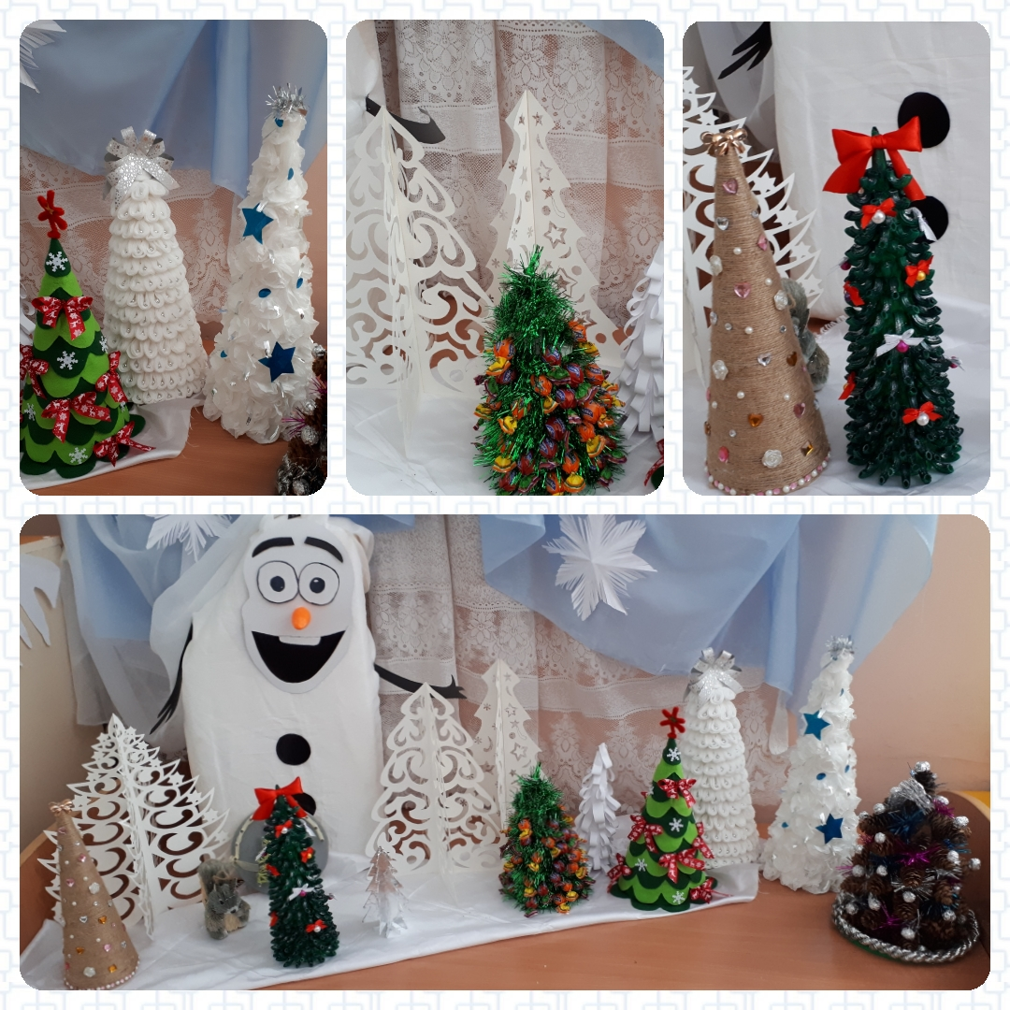
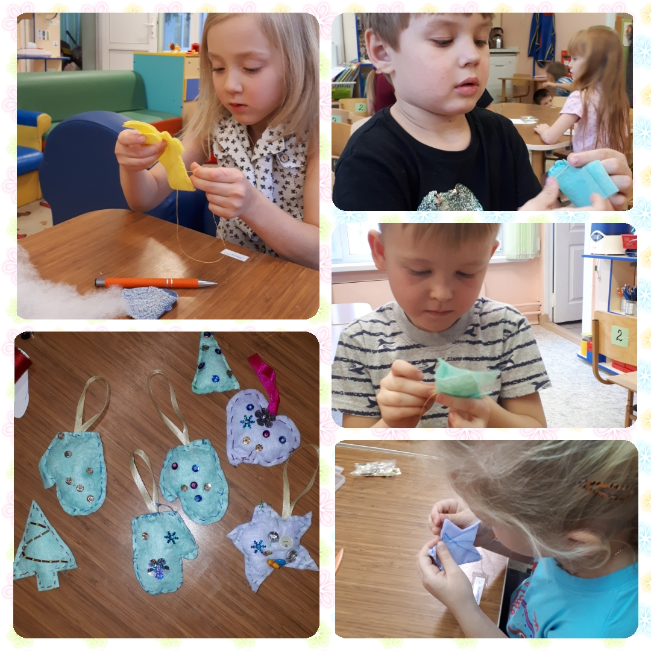

Slide 9
